Slide 1
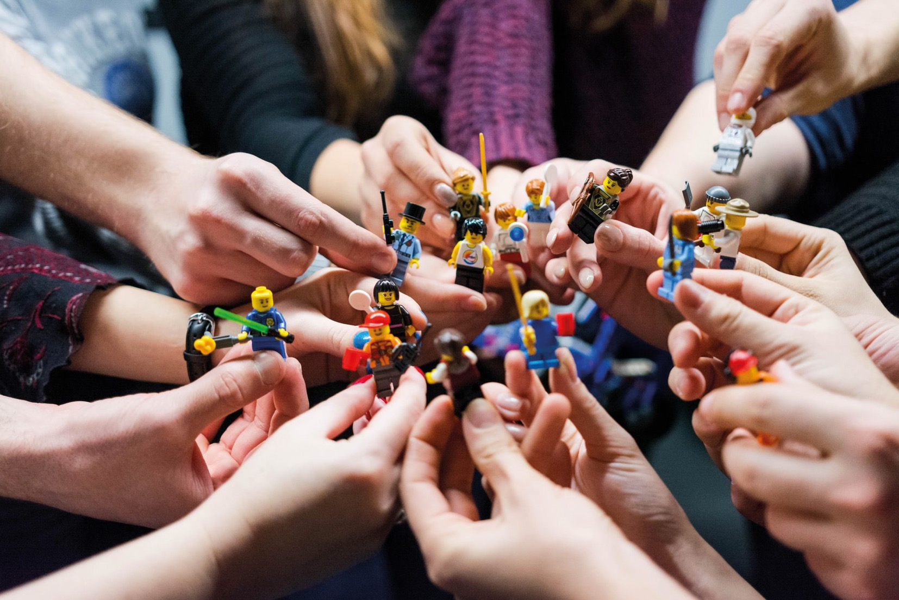
MODUŁ 6
Photo by Vlad Hilitanu on Unsplash
Współpraca dla sukcesu
Wzajemne połączenia w kulturze ulicznej:
Jak sprawić, żeby działały
Ewaluacja:
Nauka, Rozwijanie Swoich Umiejętności Efekty Pracy Rozłożonej w Czasie
This project has been funded with support from the European Commission. The author is solely responsible for this publication (communication) and the Commission accepts no responsibility for any use may be made of the information contained therein. In compliance of the new GDPR framework, please note that the Partnership will only process your personal data in the sole interest and purpose of the project and without any prejudice to your rights.

Slide 2
Wprowadzenie
Do Współpracy/ Networkingu
MODUŁ 6
Współpraca dla sukcesu: Wzajemne połączenia w kulturze ulicznej: Jak sprawić żeby działały?

Slide 3
Efekty Nauczania
MODUŁ 6 koncentruje się na wyjaśnieniu jakie korzyści w przedsiębiorczości przynosi networking i współpraca. Daje przykłady tego jak współpraca wzmacnia twój biznes, porady i narzędzia do networkingu i podpowiada jak zagwarantować jego sukces.
Zebraliśmy zestaw zasobów na temat networkingu i udanych kooperacji w kulturze ulicznej, a także ich wpływu na funkcjonowanie przedsięwzięcia.
Po skończeniu tego modułu...
Będziesz lepiej rozumieć jak networking i współpraca odpowiadają na potrzeby małych przedsiębiorstw i pomagają w uwolnieniu rozwoju gospodarczego w lokalnej strukturze.

Slide 4
Ten zestaw modułów pozwala rozwinąć umiejętności, kompetencje biznesowe/ przedsiębiorcze, wiedzę na temat kultury ulicznej, aby móc zarabiać na swoich działaniach twórczych.
Wymienione zasoby dają teoretyczne i praktyczne zrozumienie przemysłu kreatywnego oraz rozwoju gospodarki kulturalnej i pomogą tworzyć własne kreatywne inicjatywy.
Nasze podejście polega na zintegrowaniu przedsiębiorczości z praktykami twórczymi związanymi z kulturą uliczną oraz na przyjęciu "kreatywnego" sposobu na rozwój nowych przedsiębiorstw i wspierającej je infrastruktury.

Slide 5
Zalety Współpracy
Photo by Guillaume Issaly on Unsplash
Współpraca z innymi może zapewnić Ci dodatkowe umiejętności i zasoby do realizacji zadań. Może to być wszystko, od opracowania nowego produktu lub użycia nowego materiału w procesie projektowania, do pozyskania nowego klienta lub uzyskania dostępu do
znaczących funduszy
The Power of Collaboration
and Networks - EMINENT PROJECT, p. 6
W tej sytuacji wygrywają obie strony!
Dzięki współpracy powiększa się twoja sieć wpływów
Współpraca zaoszczędza pieniądze
Współpraca pomaga rozwiązywać problemy
Współpraca jako wzajemna reklama partnerów

Slide 6
Kroki niezbędne dla udanej współpracy
Photo by Cem Ersozlu on Unsplash
Wybierz współpracownika - Wybrany współpracownik powinien znajdować się w tej samej sferze kompetencji.
Określ role oraz relacje - Postaraj się, aby każdy wiedział jaką ma rolę.
Określ jasne ścieżki komunikacji – Komunikacja jest bardzo ważna we współpracy.
Znalezienie wzajemnych korzyści, które można mieć dzięki współpracy to
bardzo pomysłowa i kreatywna procedura!!!
The Power of Collaboration and Networks -
EMINENT PROJECT

Slide 7
Narzędzia i Platformy do Współpracy
1
2
TEDx Events – świetnie sprawdza się do networkingu i poznawaniu potencjalnych współpracowników
Media społecznościowe, np. grupy na Facebooku - używaj otwartych grup, aby od razu stworzyć grupę i społeczność twórców wokół niej, lub utwórz grupę prywatną dla swojego kolektywu twórczego.
3
Forum przedsiębiorczości, konferencje: to świetny sposób na nawiązywanie międzynarodowych kontaktów
4
Meet up (strona internetowa/aplikacja) - świetny sposób na nawiązanie kontaktów i znalezienie kreatywnych wydarzeń/grup w pobliżu.
Photo by Malu Laker on Unsplash
5
Darmowe platformy współpracy społecznej online - np. Diigo i Pinterest

Slide 8
Networking w kulturze ulicznej
Photo by Rohan Reddy on Unsplash
Źródło: The Power of Collaboration and Networks -
EMINENT PROJECT
Networking będzie bardzo przydatny na początku Twojej działalności, kiedy masz słabsze kontakty.
Networking daje ci znać o możliwościach. Możesz zwrócić się do większej liczby osób po pomoc i radę.
Networking pozwala dodawać coś od siebie do przedsięwzięć innych osób i zbudować swoją reputację.

Slide 9
Rodzaje networkingu biznesowego:
Photo by Jakob Owens on Unsplash
Źródło: The Power of Collaboration and Networks -
EMINENT PROJECT
1
Strong Networks (zazwyczaj płatne sieci, które skupiają się na polecaniu biznesu w sieci, np. BNI: Business Network International|Business Networking
Networking jest skuteczną, nisko kosztową metodą zwiększania wsparcia dla rozwoju Twojego biznesu poprzez wprowadzenie do rozwoju możliwości i kontaktów.
2
Casual networks - Twoje uczestnictwo jest opcjonalne - np. imprezy sieciowe Izby Handlowej w Twojej okolicy
3
4
Sieci internetowe - dla reklamy
Usługi społeczne - np. TERN - Wspieranie uchodźców w biznesie (wearetern.org)
5
Stowarzyszenia zawodowe

Slide 10
Zasoby Multimedialne
MODUŁ 6
Photo by Jason Goodman on Unsplash
Współpraca dla sukcesu: Wzajemne połączenia w kulturze ulicznej: Jak sprawić żeby działały?

Slide 11
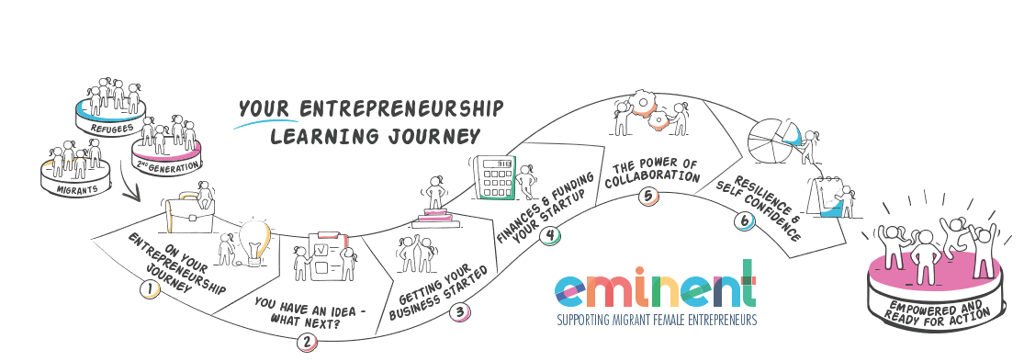
Zasoby Multimedialne
EMIMENT to projekt, który wspiera przedsiębiorczość wśród kobiet migrantek. Uczestnicy tego projektu otrzymują wiedzę i umiejętności, które dadzą im pewność siebie i pozwolą założyć i prowadzić własne przedsięwzięcie. Specjalny rozdział (Rozdział 5) został poświęcony sile współpracy i networkingu. www.eminentproject.eu

Slide 12
Zasobach Edukacyjnych EMINENT
Zasoby Multimedialne
Słów kilka o...
Projekt wspierający przedsiębiorczość kobiet migrantek
Ten projekt ma na celu zwiększenie liczby migrantek przedsiębiorców poprzez lepszy dostępu do szkolenia oraz wzrost jakości szkoleń, które otrzymują od instytucji VET na temat przedsiębiorczości.
https://www.eminentproject.eu-
/course-curriculum-and-class- room-materials/
Kurs ten ma na celu poprawę dostępu i jakości szkoleń dla nauczycieli przedsiębiorczości w kontekście integracji i różnorodności, tak aby uwolnić potencjał kobiet migrantek i uchodźców.

Slide 13
W wielu przypadkach, kiedy mówimy o pracy kreatywnej, widzimy jedynie geniusz pojedynczej osoby. Natomiast kreatywność rozwija się również dzięki różnorodności, napięciu, dzieleniu się i współpracy. Dwie (lub więcej) kreatywne osoby mogą wnieść wiele wartości, pod warunkiem, że będą dobrze współpracować.
Zasoby Multimedialne
Kreatywna współpraca:
Wszystko, co musisz wiedzieć
o udanej współpracy dla kreatywnych
zespołów
Ten pogłębiony artykuł badawczy przedstawia sposoby współpracy w kreatywnym biznesie.
https://gathercon- tent.com/blog/how-to-collabo- rate-the-creative-the-practical

Slide 14
Narzędzia dobrej komunikacji i współpracy zapewniające sprawne działanie projektu
Zasoby Multimedialne
Photo by Quaid Lagan on Unsplash
Analiza najlepszych aplikacji i oprogramowania, wspierających dobrą współpracę w 2022 roku:
•narzędzia do zarzadzania projektem
•narzędzia do wideo konferencji
•narzędzia do wysyłania wiadomości
•narzędzia do wysyłania opinii
https://www.creative- boom.com/re-
sources/tools-for-happy-commu- nication-and-collaboration/

Slide 15
Współpraca przy kreatywnych reklamach
Zasoby Multimedialne
Strategiczna współpraca marek, czyli partnerstwo, może być niezwykle skutecznym sposobem na budowanie biznesu. Partnerstwa te pozwalają na pewniejsze wejście na nowe rynki i zwiększenie świadomości marki w bardziej efektywny sposób. Współpraca pozwala firmom posiadającym dane marki stać się „Kolektywem”, mającym większą siłę, niż w osobno.
https://dynamicbusiness.com/topics/small-busi- ness-re-
sources/sales-and-marketing/the-power-of-stra tegic-brand-collaboration.html

Slide 16
Studium Przypadku
MODUŁ 6
Współpraca dla sukcesu: Wzajemne powiązania w kulturze ulicznej: Jak sprawić żeby działały?

Slide 17
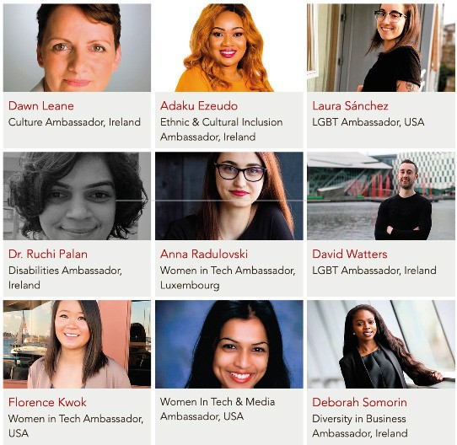
KOBIETY MIGRANTKI PROWADZĄCE PRZEDSIĘBIORSTWA
Studium Przypadku 1
Furkan Karayel: Dzięki współpracy z każdą z tych ambasadorek może dostarczać swoje usługi.
https://www.diversein.com/copy-of-about
Źródło: The Power of Collaboration and Networks -
EMINENT PROJECT

Slide 18
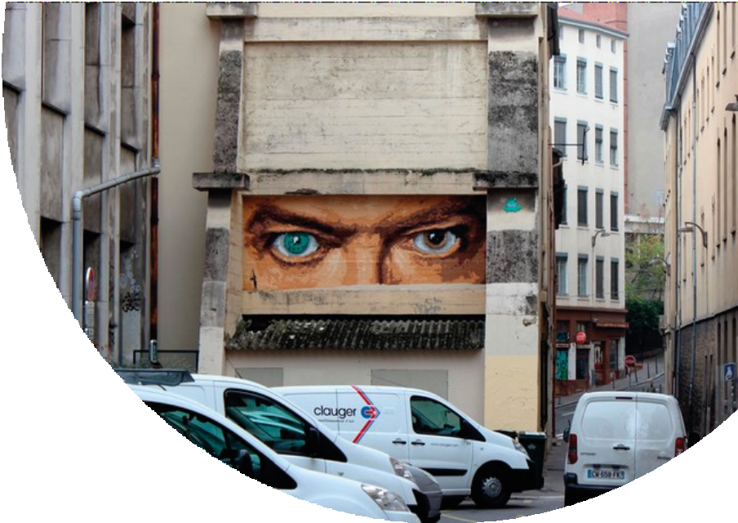
The Street Art Network
Studium Przypadku 2
Przykład Street Art Network edukuje, inspiruje i łączy ludzi ze sztuką uliczną za sprawą murali, zasobów dla artystów, a także przez działania dokumentacyjne i konserwatorskie.
Street Art Network działa w przekonaniu, że sztuka ulicy ma moc jednoczenia i inspirowania społeczności w sposób, którego sztuka tworzona dla galerii po prostu nie może powielić. Jej misją jest wspieranie kreatywnych przedsiębiorców, którzy wychodzą na ulice ze swoją sztuką. Daje im platformę do współpracy, tworzenia sieci, finansowania projektów i rozpowszechniania ich przesłania.
www.thestreetartnetwork.com
Photo by Big Ben, street artist

Slide 19
LISTA SIECI WSPÓŁPRACY PROGRAMU CREATIVE EUROPE Wspieranie głosu kultury i zwiększanie jego oddziaływania
Studium Przypadku 3
Program Creative Europe wspiera obecnie najważniejsze sieci współpracy w obszarze kultury w Europie. Dobitnie pokazuje, jak różnorodni i aktywni są artyści i menedżerowie
w kulturze europejskiej
https://www.europecre- ative.be/images/cul- ture/Pdfs/Publica- tions/Creative_Europe_Net
works_2018.pdf
Photo by Providence Doucet on Unsplash

Slide 20
Aktywność Edukacja
MODUŁ 6
Ewaluacja: Nauka, Rozwijanie Własnych Umiejętności i Efekty Pracy Rozłożonej w Czasie
Photo by Jason Goodman on Unsplash

Slide 21
Ćwiczenia
Poniżej masz do wyboru dziewięć typów współpracownika
Exersices
Jakim jesteś współpracownikiem:
Lider
Niewidzialny Ninja
Ekspert
Kierownik
Społecznik
Solista
Sceptyk
Dinozaur
Mistrz Zadań
Źródło: https://i- meetcen- tral.com/down- loads/down- load-9-types-col- labora-
tors-infographic

Slide 23
Stwórz listę sieci
Ćwiczenia
Sprawdź platformy do networkingu w swoim
Regionie/Obszarze
Sektorze
Platformy dostępne online, które mają związek z twoim obszarem zainteresowań

Slide 24
Samocena i Ewaluacja
MODUŁ 6
Ewaluacja: Nauka, Rozwijanie Własnych Umiejętności i Efekty Pracy Rozłożonej w Czasie

Slide 25
PORADY
Samoocena
Musisz mieć jasną wizję tego co chce się osiągnąć.
Skupiaj się na tym co ważne. Rozdzielaj obowiązki. Zdobywaj nowe umiejętności.
Czym dla ciebie jest sukces?
CZY WIESZ ŻE ISTNIEJE 10 DEFINICJI SUKCESU?
SUKCES MATERIALNY– Pieniądze, samochody, wakacje, biżuteria
SUKCES EMOCJONALNY– Związki, poczucie własnej wartości , spełnienie
SUKCES INTELKTUALNY– Nauka, zrozumienie, wyzwania
SUKCES DUCHOWY– Uczucie sensu, przynależność
SUKCES FIZYCZNY– Zdrowie,
sprawność, kondycja, wygląd

Slide 26
Samodzielnie określ czym jest sukces
Samoocena
SUKCES KOMERCYJNY– rozwój przedsiębiorstwa, zysk, reputacja
SUKCES WPŁYWU– wpływanie na innych , promowanie swojego pomysłu
SUKCES ŚRODOWISKOWY–
Dom, ogród, ratowanie planety
SUKCES CZASU– Długość życia, zarządzanie czasem
SUKCES ZBIOROWY– Efekt udanej pracy zespołowej
Źródło: The Power of Collaboration and Networks -
EMINENT PROJECT

Slide 27
SUKCES: CO TO WŁAŚCIWIE OZNACZA?
Ćwiczenie do Samooceny
Choć najlepiej sprawdza się jako ćwiczenie grupowe, może być również wykorzystane jako ćwiczenie do indywidualnej refleksji.
Potrzebne materiały: wybór przypadkowych zdjęć/obrazów, (ludzi, budynków, przedmiotów, samochodów itp.).
Wnioski:
To ćwiczenie może skłonić Cię do zmiany spojrzenia na to, czym jest sukcesu. Pokazuje, że sukces ma wiele różnych znaczeń dla różnych ludzi. Wprowadza również koncepcję, że istnieją różne rodzaje sukcesu.
Wybierz 3 obrazki, które twoim zdaniem przedstawiają sukces. Zapisz główne punkty, które według ciebie reprezentują sukces.
Jeśli jest to ćwiczenie grupowe, każda grupa po kolei pokazuje swoje zdjęcia i wyjaśnia, dlaczego uważa, że przedstawiają one sukces.

Slide 28
CELE:
Samoocena
ZAKŁADANIE REALISTYCZNYCH I MOŻLIWYCH DO OSIĄGNIĘCIA MĄDRYCH (SMART) CELÓW
Specific/Konkretny. Cele muszą być przejrzyste i tak precyzyjne jak to tylko możliwe
Measurable/Możliwe do zmierzenia. Cele muszą być namacalne; wyniki muszą być mierzalne. Zadaj sobie pytania takie jak: "Kiedy?" i "Ile?".
Action-oriented/Nastawione na działanie. Upewnij się, że potrafisz określić kroki, które musisz podjąć, aby osiągnąć każdy cel.
Relevant/Istotne. Tutaj musisz pomyśleć o szerokim kontekście. Dlaczego wyznaczasz ten cel?
Źródło: https://www.atlas- sian.com/blog/productivi- ty/how-to-write-smart-goals
Time-bound/Terminowe. Jaki jest przedział czasowy?

Slide 29
Dziękujemy!
:)

Slide 30
https://www.street-culture.eu
www.facebook.com/streetcultureforregions
@streetcultureforregions
This project has been funded with support from the European Commission. The author is solely responsible for this publication (communication) and the Commission accepts no responsibility for any use may be made of the information contained therein. In compliance of the new GDPR framework, please note that the Partnership will only process your personal data in the sole interest and purpose of the project and without any prejudice to your rights.

